Slide 1
“Tenéis que vender estos objetos”
A cada persona del grupo se le asignará una imagen de un objeto “extraño” que tendrán que vender al resto de compañeros.
Además, podéis decirle a cada persona que apunte una nota sobre la “actuación” del resto y calcular al final quién lo ha hecho mejor.
Si queréis que la actividad sea un poco más compleja y controlada, podéis poner límite de tiempo para que expresen su venta (uno o dos minutos).

Slide 2
ADAPTADOR TELÉFONO ANTIGUO

Slide 3
ZAPATILLAS CON FORMA DE LECHUGA

Slide 4
BOLSO CON FORMA DE MASCARILLA

Slide 5
DISPENSADOR DE GEL CON FORMA DE NARIZ

Slide 6
ESCOBILLA CON CABEZA DE TRUMP

Slide 7
PISTOLA MATAMOSCAS

Slide 8
ALMOHADA

Slide 9
TAZA QUE DA VUELTAS SOLA

Slide 10
COLUMPIO PARA GALLINAS

Slide 11
MINIGOLF PARA EL BAÑO

Slide 12
CÁRCEL PARA MÓVILES

Slide 13
SANWICHERA TRANSPARENTE

Slide 14
PASTA DE DIENTES CON DOS SALIDAS

Slide 15
QUITADOR DE PELOS AL CEPILLO

Slide 16
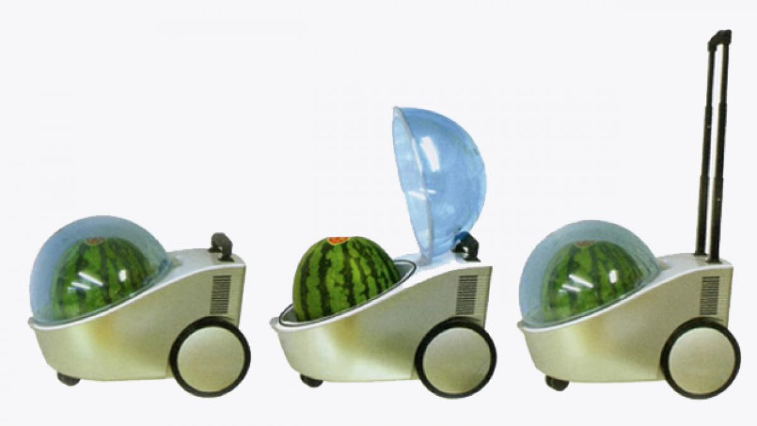
PORTASANDÍAS

Slide 17
CUCHARA Y TENEDOR

Slide 18
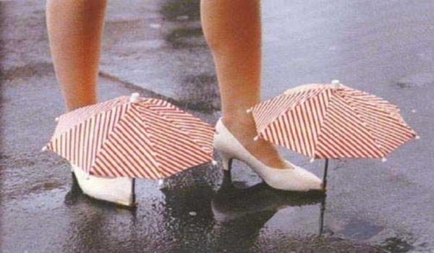
PARAGÜAS PARA ZAPATOS

Slide 19
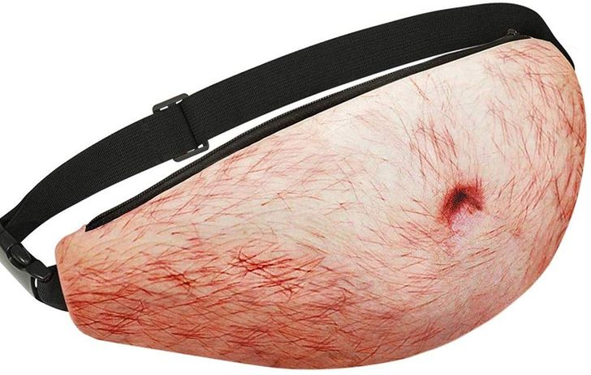
RIÑONERA CON FORMA DE BARRIGA

Slide 20
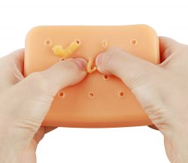
EXPLOTADOR DE GRANOS

